Slide 1
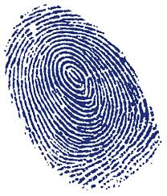
Identitetas

Slide 2
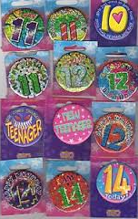
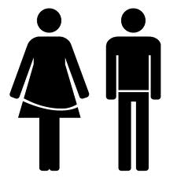
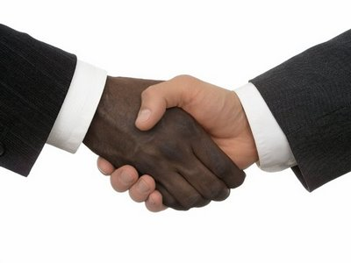
Kokia yra jūsų tapatybė/ identitetas?
Lytis?
Rasė?
Amžius?
Ponia Goddard: Man 25 metai, esu baltaodė moteris.

Slide 3
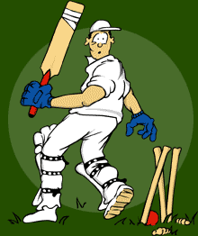
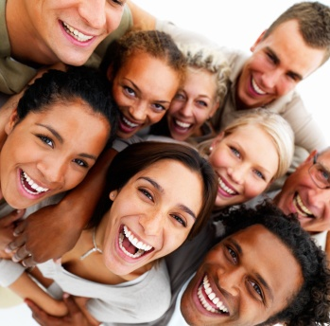
Aptarkite
Paprašykite dviejų žmonių trimis žodžiais apibūdinti savo tapatybę/ identitetą.
Pavyzdžiui – Joe
Žaidžia kriketą,
Mėgsta lankytis vakarėliuose,
Mėgsta bendrauti.

Slide 4
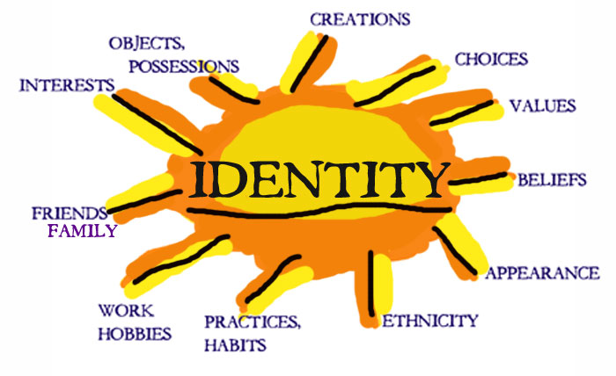
Ar tik tiek ir reikia, kad nustatytume tapatybę?
Lytis?
Amžius?
Rasė?
Ko dar trūksta? Sukurkite tapatybės pasą

Slide 5
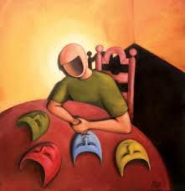
Apibrėžimas
Tapatybė/ identitetas- kas tai?
Tapatybė - tai...
sąvoka, vartojama apibūdinti savybėms, dėl kurių žmogus yra unikalus.
Pomėgiai, vardas, vieta, muzika, maistas

Slide 6
Kaip susiformuoja tapatybė?
Pažymėk kas ir kaip sukuria asmens tapatybę?
Valstybė
Švietimo sistema
Tėvai
Draugai

Slide 7
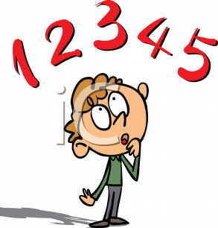
Kiek svarbi yra tapatybė?
1. Tapatybė yra svarbi žmogiškosios būties dalis.
2. Niekas neturi „tapatybės“, visi esame vienodi.
3. Tapatybė nuolat kinta. Tai priklausomai nuo to, kas esame ir kur gyvename.
Su kuria citata sutinkate? Paaiškinkite kodėl?
Kiek svarbi yra tapatybė?
Visiškai nesvarbi
Labai svarbi

